Slide 1
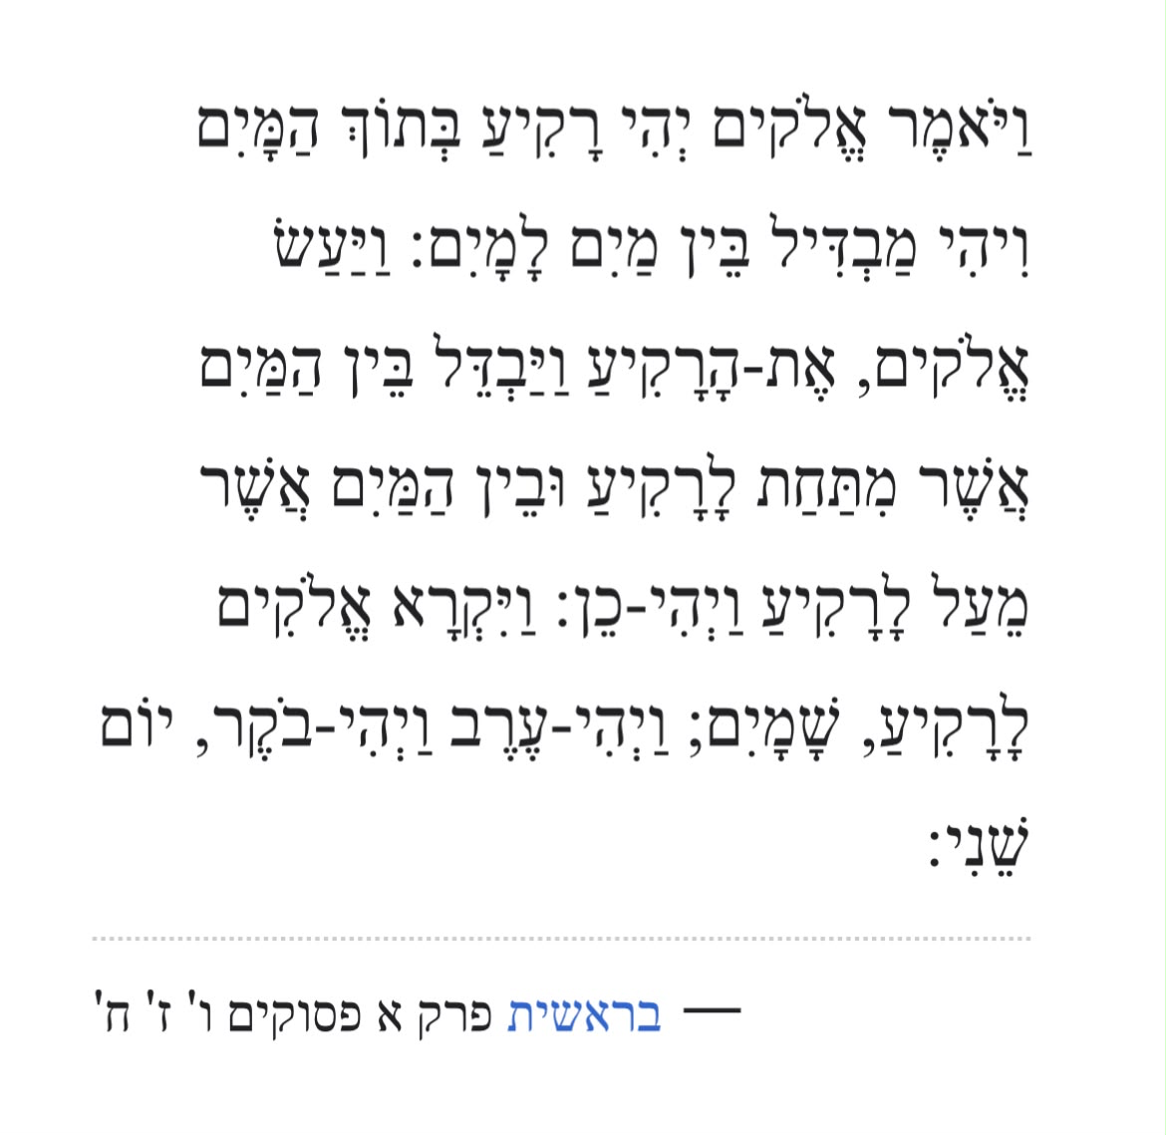

Slide 2
מה אתם לוקחים איתכם?
מה אתם משאירים מאחור?
מה מעולם לא יהיה שוב אותו הדבר?

Slide 3



